Slide 1
CHẨN ĐOÁN VÀ XỬ TRÍ CƠN HEN PHẾ QUẢN NẶNG
- NGUY KỊCH
TS.BS. Lê Văn Tâm
BM Gây mê Hồi sức Cấp cứu

Slide 2
MỤC TIÊU
Nhận diện và đánh giá đươc cơn HPQ nặng - nguy kịch.
Phân biệt được cơn HPQ nặng với cơn hen phế quản nguy kịch.
Xử trí được cơn HPQ nặng - nguy kịch.

Slide 3
ĐỊNH NGHĨA
Hen phế quản (HPQ) nặng, HPQ nguy kịch là HPQ không cắt được cơn bằng các thuốc điều trị hen thông thường (Bộ Y tế 2015)
Cơn hen nặng là tình trạng nặng lên của các triệu chứng hen như khó thở, nặng ngực, thở rít với lưu lượng đỉnh(PEF) giảm dưới 60% giá trị lý thuyết (GINA)

Slide 4
Chẩn đoán xác định
Cơn khó thở kịch phát do co thắt phế quản
Cơn có thể tự hết một cách tự phát hoặc dưới tác dụng điều trị
Xuất hiện nhanh, bệnh nhân khó thở, phải ngồi dậy, sử dụng nhiều cơ hô hấp phụ, tiếng thở cò cử, nghe phổi thấy ran rít lan toả khắp 2 phổi
Chẩn đoán xác định hen phế quản dựa vào tiền sử (bản thân, gia đình), đặc điểm xuất hiện của cơn hen

Slide 5
Các yếu tố nguy cơ
Có tiền sử bị các cơn hen nặng phải đặt nội khí quản hoặc thở máy
Có ít nhất 1 lần phải đi cấp cứu vì hen trong 1 năm gần đây
Dùng kéo dài hoặc ngưng dùng đột ngột glucocorticoid đường uống
Không điều trị kiểm soát hen bằng glucocorticoid xịt
Lệ thuộc thuốc kích thích β2 tác dụng nhanh...

Slide 6
Chẩn đoán phân biệt
Đợt cấp của bệnh phổi tắc nghẽn mạn tính
Tràn khí màng phổi
Cơn hen tim
Nhồi máu phổi
Viêm phổi cấp
Dị vật đường thở

Slide 7
Chẩn đoán mức độ nặng của cơn hen
Bộ y tế 2015
Hồi sức cấp cứu – Tiếp cận theo phác đồ, 2012
)
Thông số | Nhẹ | Trung bình | Nặng | Nguy kịch
Khó thở | Khi đi bộ | Khi nói chuyện ăn khó | Khi nghỉ | Thở ngáp
Tư thế | Có thể nằm được | Thích ngồi hơn | Ngồi cúi người ra trước
Khả năng nói chuyện | Nói được cả câu | Chỉ nói được cụm từ | Chỉ nói được từng từ | Không nói được
Mức độ tỉnh táo | Có thể kích thích | Thường kích thích, vật vã | Kích thích, vật vã | Lơ mơ hoặc lú lẫn
Nhịp thở | Tăng | Tăng | Thường> 30/phút | Chậm - rối loạn nhịp thở
Co kéo cơ hô hấp phụ và hõm trên xương ức | Thường không có | Thường có | Thường có | Chuyển động ngực - bụng nghịch thường

Slide 8
Chẩn đoán mức độ nặng của cơn hen
Bộ y tế 2015
Hồi sức cấp cứu – Tiếp cận theo phác đồ, 2012
)
Thông số | Nhẹ | Trung bình | Nặng | Nguy kịch
Khò khè | Trung bình, thường chỉ có lúc thở ra | To | Thường to | Không khò khè
Mạch/ phút | < 100 | 100-120 | > 120 | Nhịp chậm
Mạch nghịch thường (mạch đảo) | Không < 10mmHg | Có thể có 10-25mmHg | Thường có > 25 mmHg | Có thể không thấy do mệt cơ hô hấp
PEF sau thuốc dãn phế quản khởi đầu | > 80% | 60-80% | < 60% dự đoán hoặc tốt nhất < 2 giờ
PaO2 (thở khí trời) và/hoặc PaCO2 | Bình thường < 45mmHg Thường ko cần | > 60mmHg < 45mmHg | < 60mmHg có thể tím tái > 45mmHg có thể suy hh
SaO2 /SpO2 % (thở khí trời) | > 95% | 91-95% | < 90%

Slide 9
Chẩn đoán mức độ nặng của cơn hen
(Bộ Y tế 2015)
Đánh giá cơn HPQ là cơn nặng khi:
- Có từ 4 dấu hiệu nặng trở lên
- Đáp ứng kém với điều trị bằng thuốc giãn phế quản khí dung

Slide 10
Chẩn đoán mức độ nặng của cơn hen
(Bộ Y tế 2015)
Đánh giá cơn HPQ là nguy kịch: Khi có một trong các dấu hiệu sau xuất hiện ở người bệnh có cơn HPQ nặng:
Rối loạn ý thức
Tiếng rì rào phế nang và tiếng ran rít giảm hoặc không nghe thấy (phổi im lặng)
Hô hấp ngực – bụng nghịch thường (kiệt sức cơ hô hấp)
Tần số tim chậm, huyết áp tụt
- Thở chậm, cơn ngừng thở.

Slide 11
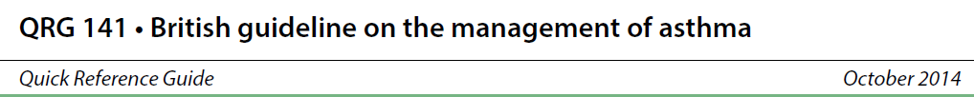
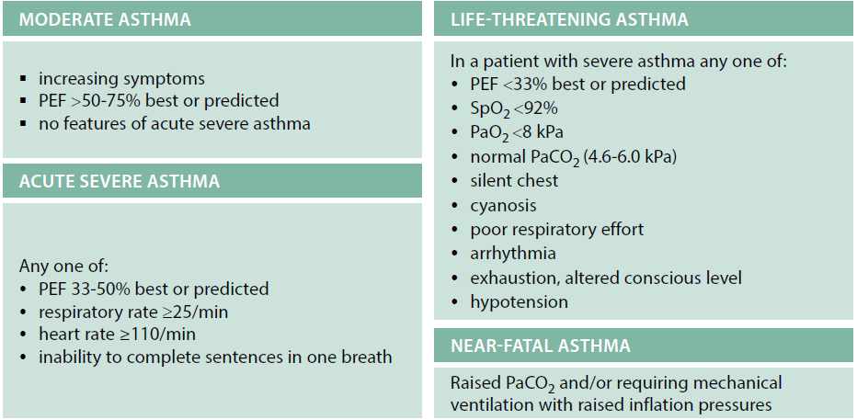
Chẩn đoán mức độ nặng của cơn hen

Slide 12

Chẩn đoán mức độ nặng của cơn hen
Hen nặng: khi có 1 trong các dấu hiệu sau:
PEF (Peak expiratory flow) 35% - 50%
Tần số thở > 25 lần/phút
Nhịp tim > 110 lần/phút
Không thể nói 1 câu hoàn chỉnh trong 1 nhịp thở

Slide 13
Chẩn đoán mức độ nặng của cơn hen
Hen nguy kịch: khi có 1 trong các dấu hiệu sau:
PEF < 35%
SpO₂ < 92%
PaO₂ < 8kPa
PaCO₂ bình thường
Lồng ngực im lặng
Tím tái
Thở gắng sức yếu
Rối loạn nhịp tim
Kiệt sức, lơ mơ
Tụt huyết áp

Slide 14
XỬ TRÍ (OTC)
Oxy - Thuốc giãn phế quản - Corticoid

Slide 15
XỬ TRÍ
Xử trí tại bệnh viện
Theo Phụ lục 5 "Phác đồ điều trị cơn hen phế quản nặng và nguy kịch" của "Hướng dẫn chẩn đoán, điều trị hen phế quản" của bộ Y tế (2015)
Nhóm nặng: cần phải được cấp cứu ngay theo trình tự: thuốc trước, thủ thuật sau (thở máy không xâm nhập).
Nhóm nguy kịch: cần phải can thiệp bằng thủ thuật trước (thở máy xâm nhập), thuốc sau.

Slide 16
XỬ TRÍ
Xử trí tại bệnh viện
- Giờ đầu tiên
+ Thở oxy, SpO₂ > 90%.
+ Khí dung: Thuốc giãn phế quản: kích thích β₂ 5 mg/ 20 phút x 3 lần liên tiếp
+ Tiêm TM: methylprednisolon 40 - 80mg

Slide 17
XỬ TRÍ
Xử trí tại bệnh viện
Sau 1 giờ, nếu chưa cắt được cơn hen phế quản nặng
- Giờ thứ 2
Tiếp tục điều trị như trên
Thêm:
+ Ipratropium (combivent) khí dung 0,5 mg.
+ Sulphat magie 2g truyền tĩnh mạch trong 20 phút.

Slide 18
XỬ TRÍ
Xử trí tại bệnh viện
Nếu các dấu hiệu nặng chưa mất đi, tiếp tục điều trị
- Khoảng 6 – 12 giờ tiếp theo
+ Thở oxy, duy trì SpO₂> 90%.
+ Thuốc giãn phế quản:
Khí dung thuốc kích thích β₂ liên tục 5 mg/lần (3 lần/giờ)
Hoặc truyền TM liên tục (salbutamol): khởi đầu 0,1 - 0,15 mcg/kg/phút, tăng tốc độ 5 phút/lần (tuỳ theo đáp ứng), mỗi lần 0,1-0,15 mcgg/kg/phút (có thể đến 4 mg/giờ ở người lớn).
Kết hợp với Ipratropium (combivent) 0,5 mg khí dung 4 giờ/lần.
+ Tiêm TM Methylprednisolon: 200-300 mg/24 giờ, chia 4

Slide 19
XỬ TRÍ
Xử trí tại bệnh viện
Xem xét chỉ định:
-Theophylin (diaphylin) 0,24 g TM rất chậm (20 phút) hoặc pha trong 100 dịch đẳng trương truyền trong 20 phút.
- Thở máy

Slide 20
XỬ TRÍ
Xử trí tại bệnh viện
Nếu sau 6 - 12 giờ chưa có đáp ứng tốt:
Tiếp tục duy trì điều trị thuốc như trên, và xem xét chỉ định dùng adrenalin, chỉ định thở máy.
+ Nên bắt đầu bằng thông khí không xâm nhập nếu chưa xuất hiện các chỉ định của thông khí xâm nhập.
+ Nếu không đáp ứng → phải đặt ống nội khí quản và thở máy.

Slide 21
XỬ TRÍ
Xử trí tại bệnh viện
Chỉ định đặt ống NKQ và thở máy:
khi có xuất hiện bất kỳ dấu hiệu nào sau đây:
- Xuất hiện rối loạn ý thức hoặc bất kỳ 1 dấu hiệu nào của cơn HPQ nguy kịch
- PaO₂ < 60 mmHg khi thở oxy qua mặt nạ có túi dự trữ
- pH < 7,30, PaCO₂ > 50 mmHg
- Tình trạng lâm sàng xấu đi nhanh
- Người bệnh mệt, kiệt sức cơ hô hấp
- Thở máy không xâm nhập không có hiệu quả

Slide 22
XỬ TRÍ
Xử trí tại bệnh viện
Trong trường hợp xuất hiện các dấu hiệu của cơn HPQ nguy kịch:
Trước khi đặt ống NKQ dùng adrenalin 0,3 - 0,5 mg tiêm dưới da, có thể nhắc lại sau 5 – 10 phút.

Slide 23
XỬ TRÍ
Xử trí tại bệnh viện (HPQ nguy kịch)
- Bóp bóng qua mặt nạ với oxy 100%
- Adrenalin 0,3 - 0,5 mg tiêm dưới da, có thể nhắc lại sau 5 - 10 phút.
- Đặt ống nội khí quản qua miệng (phải cho thuốc an thần, thuốc giãn cơ ngắn để đảm bảo đặt ống nội khí quản thành công).
- Thở máy qua ống nội khí quản.

Slide 24
XỬ TRÍ
Xử trí tại bệnh viện (HPQ nguy kịch)
- Truyền tĩnh mạch liên tục thuốc giãn phế quản:
+ Adrenalin: khởi đầu 0,1 mcg/kg/phút, tăng tốc độ truyền 0,1mg/kg/phút mỗi lần 2 - 3 phút/lần đến khi có đáp ứng (có thể đến 1-1,5 mg/giờ ở người lớn).
+ hoặc thuốc kích thích bêta-2: khởi đầu 0,1 - 0,15 mcg/kg/phút, tăng tốc độ gấp đôi sau 2 - 3 phút đến khi có đáp ứng (tối đa 4mg/giờ).

Slide 25
XỬ TRÍ
Xử trí tại bệnh viện (HPQ nguy kịch)
- Tiêm TM: methylprednisolon 40 - 80mg
Khí dung:
+ Thuốc giãn phế quản: kích thích β2 5 mg/ 20 phút x 3 lần liên tiếp
+ Ipratropium (combivent) khí dung 0,5 mg.
- Sulphat magie 2g truyền tĩnh mạch trong 20 phút.

Slide 26
XỬ TRÍ
Xử trí HPQ nặng (Status Asthamticus, )
- Tương tự
Khác:
+Tiêm TM: methylprednisolon khởi đầu 125mg, sau đó 40 - 60mg x mỗi 6 giờ/lần.
+ Không khuyến cáo dùng kích thích β2 đường TM
Ravi aysola, Mario Castro, Hồi sức cấp cứu – Tiếp cận theo phác đồ, 2012, PSG.TS Nguyễn Đạt Anh chủ biên.

Slide 27
XỬ TRÍ
Thở oxy, duy trì SpO2 94% - 98%
Khí dung kích thích β2 tối đa10 tube
Nếu không cải thiện, khí dung ipratropium bromid (250mcg/liều + kích thích β2).
Lặp lại liều ipratropium nếu thấy đáp ứng kém với kích thích β2
Thêm 150mg magie sulphat vào mỗi liều khí dung salbutamol và ipratropium trong giờ đầu tiên nếu SpO2 < 92%
Không dùng kích thích β2 tác dụng kéo dài nếu kích thích β2 tác dụng ngắn sử dụng hơn 4 giờ/lần.

Slide 28
XỬ TRÍ
Corticoid 2mg/kg, tối đa 60 mg
Nên cho bolus salbutamol TM 15 mcg/kg trong 10 phút.
Aminophyline nên cho những bệnh hen nặng hoặc hen nguy kịch, hoặc hen không đáp ứng với liều tối đa của thuốc giãn phế quản và corticoide
Nên dùng magie sulphat cho bệnh nhân.

Slide 29
XỬ TRÍ

Slide 30
Các phương pháp thông khí nhân tạo
Thông số | Cài đặt
Mode | SIMV/VCV
Thông khí phút | < 10 L
Thể tích lưu thông (Vt) | 7 - 8 mL/kg
Tần số thở | 12 -14 lần/phút
Tốc độ dòng thở vào | 60 - 80 L/phút
PEEP | 0 - 5 cmH₂O
FiO2 | SpO₂ > 90%
I:E | 1:3
Ravi aysola, Mario Castro, Hồi sức cấp cứu – Tiếp cận theo phác đồ, 2012, PSG.TS Nguyễn Đạt Anh chủ biên.

Slide 31
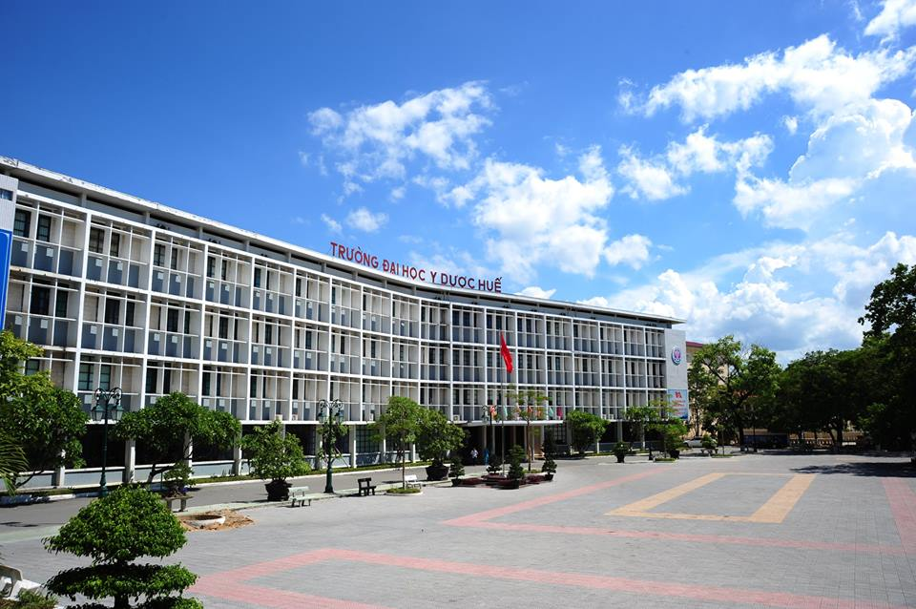
THANK YOU!

